Slide 1
PORTFOLIO
永進専門大学
コンピューター情報学科
ジョ・ジンギュ

Slide 2
CONTENTS
Ⅰ
自己紹介
Ⅱ
プロジェクト

Slide 3
Ⅰ
自己紹介
1
Profile
2
Skill Sheet

Slide 4
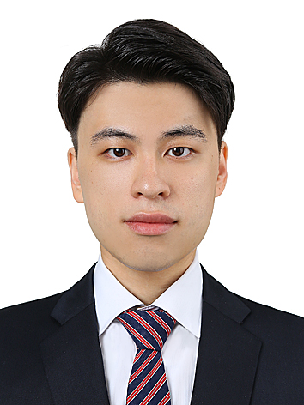
1-1. Profile
名前 : ジョ・ジンギュ
生年月日 : 1994年11月23日 (満 22歳)
学校 : 永進専門大学
専攻 : ウェブーデータベース
電話番号 : +82)10-7764-3900
E-Mail : gorilladoll94@gmail.com
GitHub : https://github.com/gorilladoll/Intro

Slide 5
1-1. Profile
CTO
10年後の私
10年
フールスタック開発者
5年
10年
7年
フロントアンド開発者
プロジェクトマネーザ
1年
3年
バックアンド開発者

Slide 6
1-2. Skill Sheet
スキールシート
C | 中 | Laravel | 上
JAVA | 中 | Cordova | 中
HTML5 | 上 | JSON | 上
JavaScript | 上 | AJAX | 上
jQuery | 上 | MySQL | 上
CSS3 | 上 | Oracle | 中
Swift | 中 | Linux | 中
Bootstrap | 中 | OS X | 上
PHP | 上 | Windows | 中
上 :専門知識があり、使用経験がある
中 :基本知識があり、使用経験がある
 | 言語
 | Framework
 | 通信
 | DB
 | OS

Slide 7
Ⅱ
プロージェクト
1
チームプロジィクト
- 卒業プロジィクト
2
個人プロジェクト
- Adventure Kensei
- 福岡紹介ページ
- ショッピングモール

Slide 8
2-1. 卒業プロジェクト
DOUBLE O FLEA MARKET
開発期間 - 2017-03-06 – 2017-08-24
推進背景 - サービスの背景フリーマーケットというのは中古品やハンドメイド商品を
オフラインで販売するなど行事。最近は主にネット上で、開催のお知らせや
販売者の参加申し込みをしている。しかし、フリーマーケットの開催に
関するプロセスの段階が定型化されていない。
紹介 - 開催の手順を定型化し、開催者はより簡単に開催ができ、 販売者は直接自分が求める広告のページを作ることができ、より簡単に 申し込みができるサービスです。

Slide 9
2-1. 卒業プロジェクト
オンライン
強調
サービスの流れ
オフライン
開催の
お知らせ
出展者の募集
オフラインでの開催
終了
開催者
ブース配置図
作成
出店者
配置
精算
出店者
フリー
アトリエ製作
出店者
申し込み
精算
販売及び
現場での競売
購入者
マーケット
情報確認
NFC
購入レシート
商品
自動お勧め
TEAM No.1 ZesTNT
Notes:
발표자 조경현입니다
이어서 발표 진행하도록 하겠습니다.
기능설명에 앞서 먼저 서비스 흐름도부터 설명드리겠습니다.
화면에 표시된 파란색 상자는 오프라인 현장에서 사용할 수 있는 기능이며
주황색 상자는 현장에서의 플리마켓 개최를 위한 서포트를 해주는 기능들입니다.
저희 서비스는 총 4단계인 개최공고, 판매자모집, 오프라인개최, 종료 순으로 진행되게 됩니다.
보다 자세한 설명은 첨부자료를 통해 확인해주시면 감사하겠습니다.
일단 오프라인 온라인 색상을 나눠서 강조
그리고 특히 강조할 부분을 표시하여 강조
자잘한 몇몇 기능 추가
오프라인 온라인을 왜 이렇게 나눠서 흐름도를 작성하였는지에 대해서 강조설명하기

Slide 10
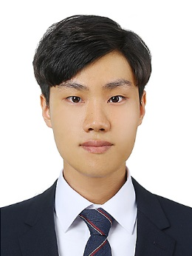
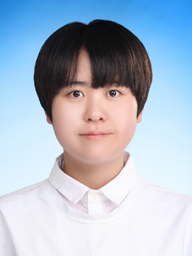




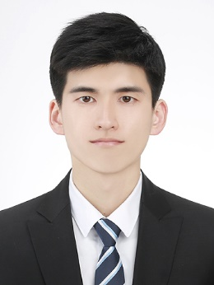



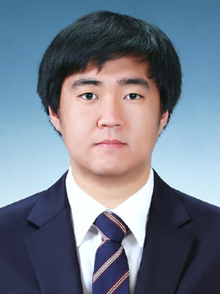
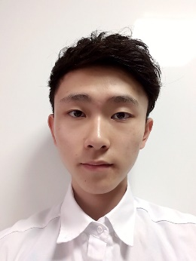





2-1. 卒業プロジェクト
使用技術
ジョ・ギョンヒョン
キム・ミレ
[精算、商品おすすめ]
[Webデザイン]
ジョ・ジンギュ
ヤン・ヒョナ
[アトリエ、日程管理]
[ブース配置図、位置サービス]
ムン・ジュンギ
イム・ヨンウン
[通知、リストページ]
[アークション、レシート]

Slide 11
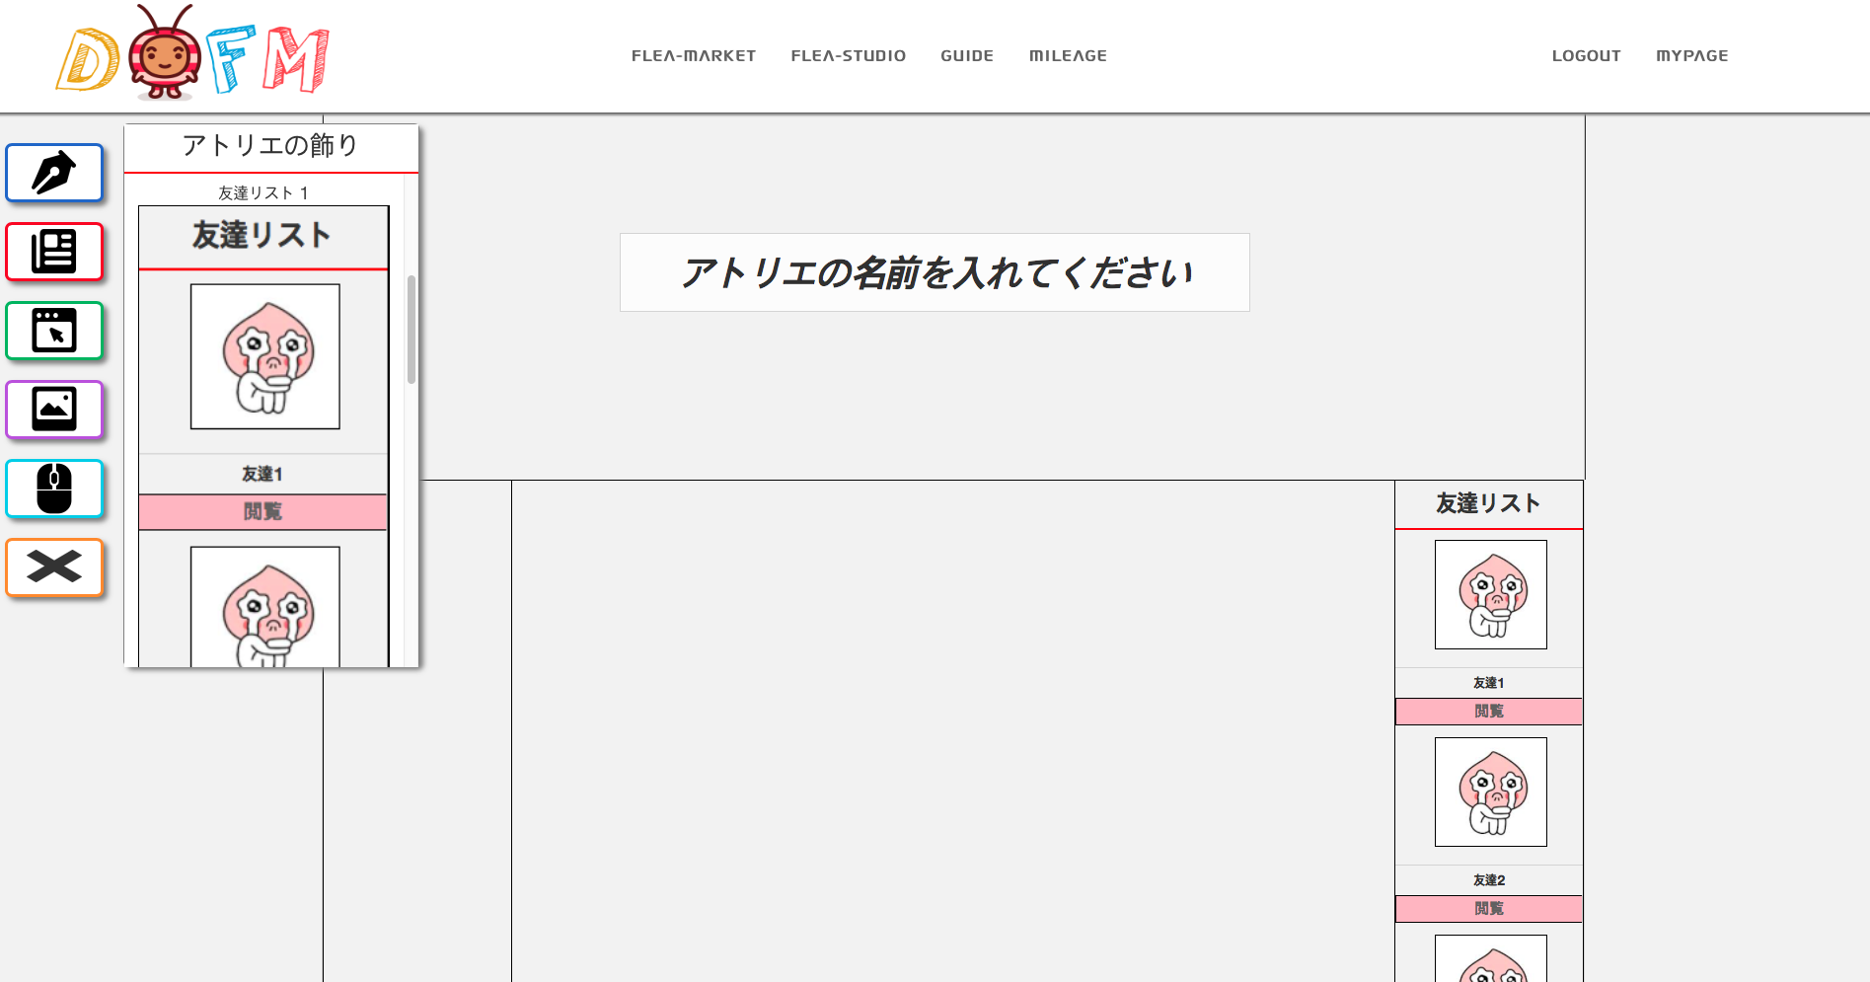
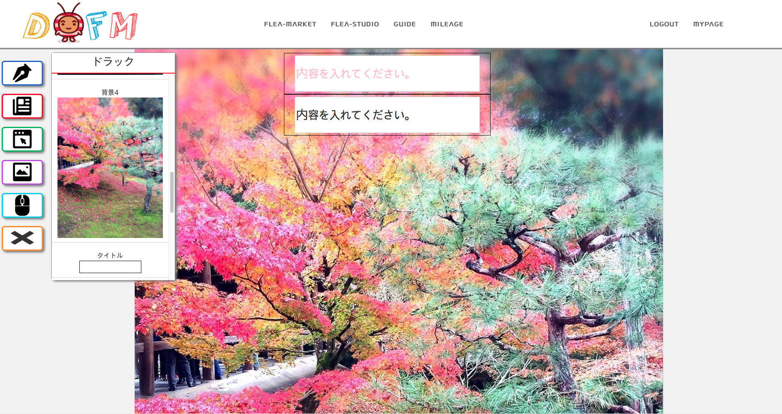





2-1. 卒業プロジェクト-担当パート
1. 販売者の広告ページ提供機能
1
説明
にご覧になるボタンをクリックすると のようにリストが現れます。
のリストをクリックするとそれに当たる目録が のように現れます。
、 のような要素をドラックして 、 のように要素が現れたり、追加できるのが確認できます。
2
1
2
3
2
3
4
6
5
7
4
5
7
使用技術
6

Slide 12
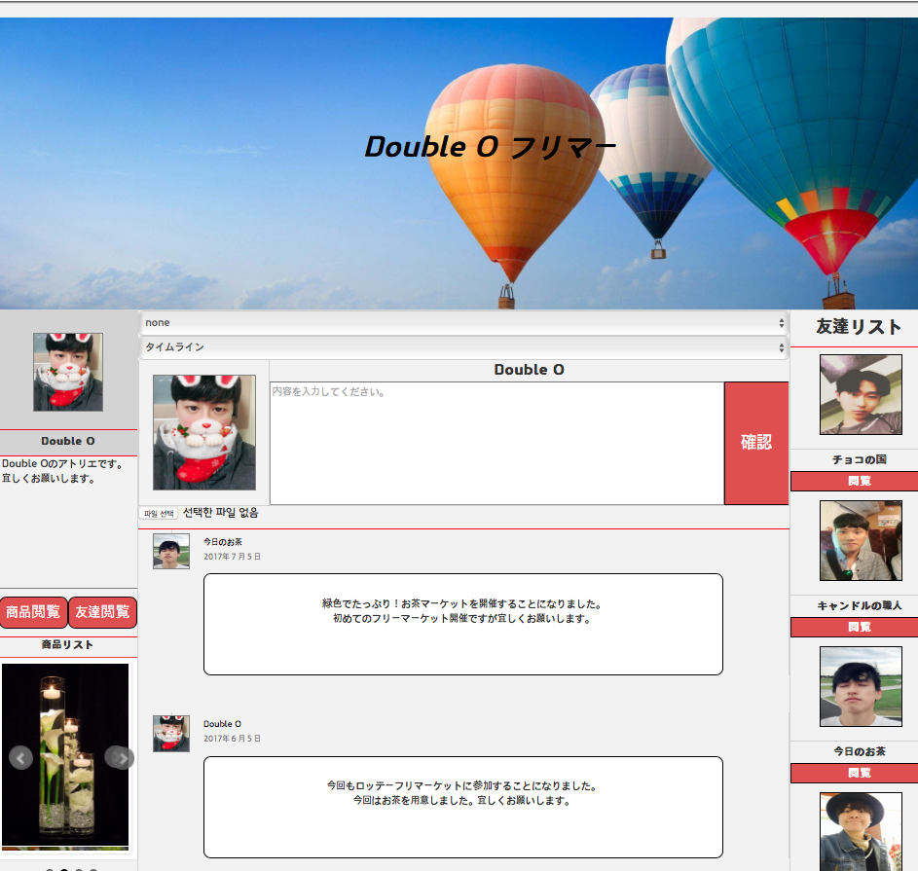


2-1. 卒業プロジェクト-担当パート
2. SNS
説明
は商品登録、友達管理のためのページに移動できるボタンです。
は出店者が登録した商品を見ることができます。
に自分が話したいことを入力すると のように表示されます。
は追加した友達のホームページに移動できるボタンです。
1
2
5
3
4
3
5
1
4
使用技術
2

Slide 13
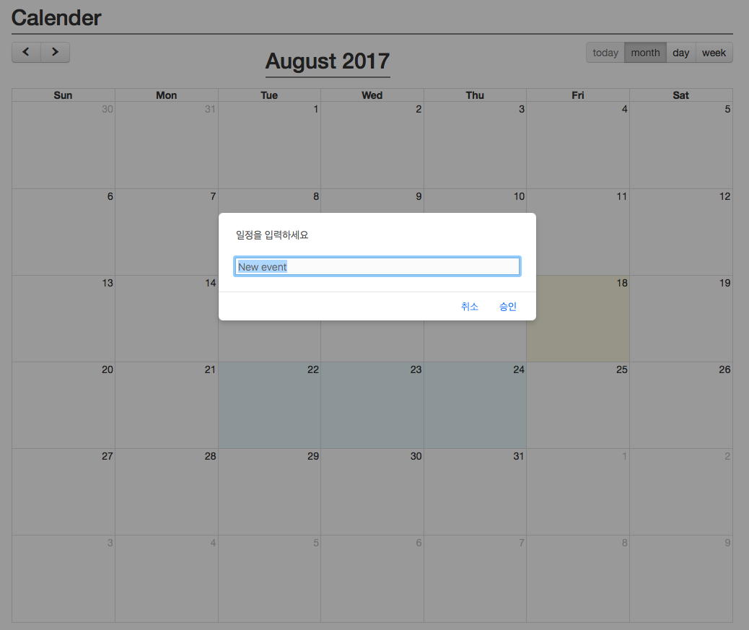
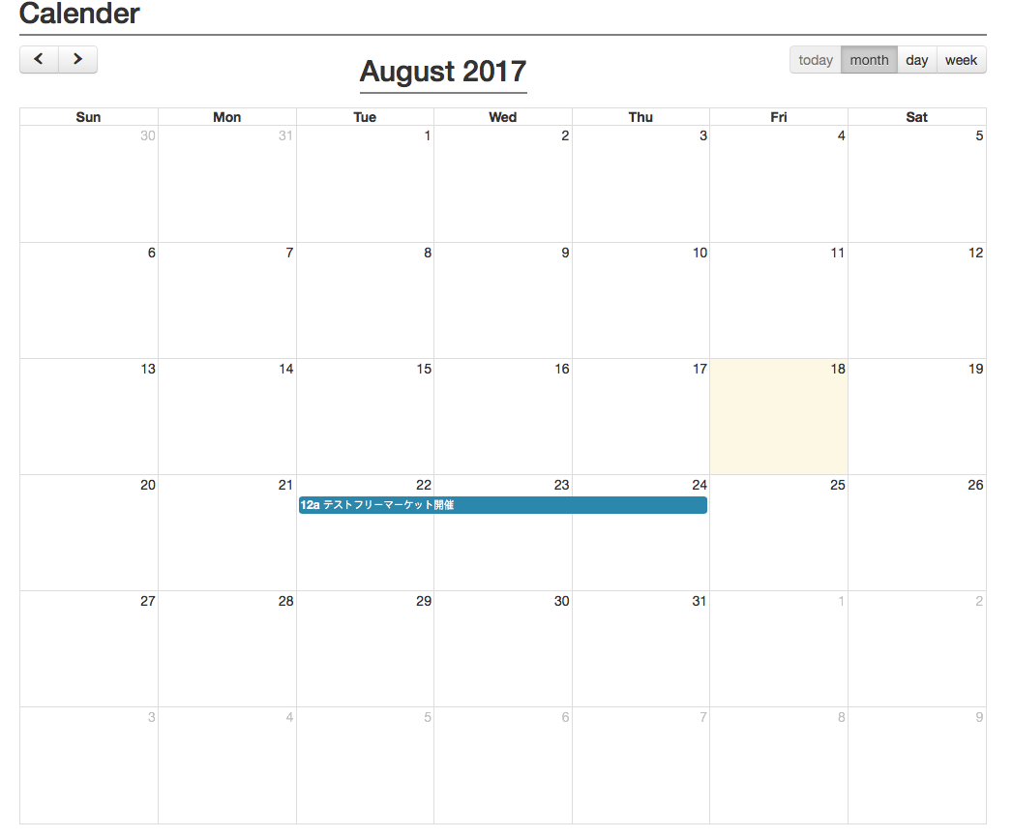
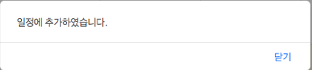

2-1. 卒業プロジェクト-担当パート
3. 日程管理機能
記入前
記入後
3
2
日程が追加できたことが確認できる
1
Click or Drag
4
説明
のスペースをクリックやドラックすると
のように日程を入力することができます。
追加できたか、失敗したかを知らせます。
は成功した場合、日程が現れます。
使用技術
1
2
3
4

Slide 14
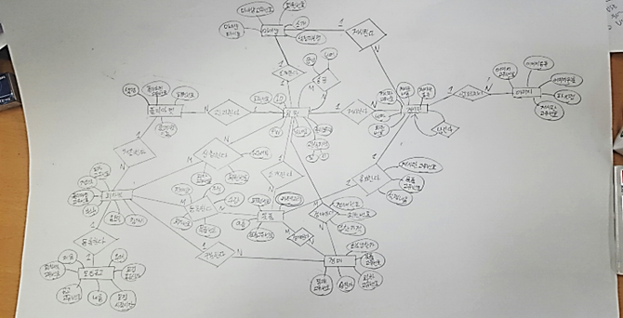
2-1. 卒業プロジェクト-担当パート
一番大変だったこと - レイアウトの構成やコンテンツの配置方法が一番
難しかったと思います。その理由は その二つの要素を
どう作ればいいか１ヶ月間チームメンバーと会議や開発を
繰り返しドラグアンのドロップ、グリード形の失敗をして
やっと出た結果物だったので一番大変でした。
成長したこと
コミュニケーション能力
jQueryの活用法
Laravelの活用法
データバースの設計や活用法

Slide 15
2-2. 個人プロジェクト
1. Adventure Kensei
開発期間 - 2016.5.16 - 2016.5.30
紹介 - 全部４ステージで構成されていて、攻撃、守備、ヒール三つの技を
利用し、敵を倒していく、簡単なテキストゲームです。
開発情報

Slide 16
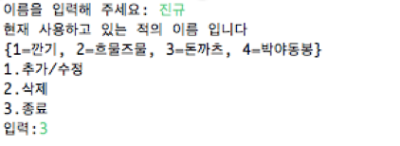
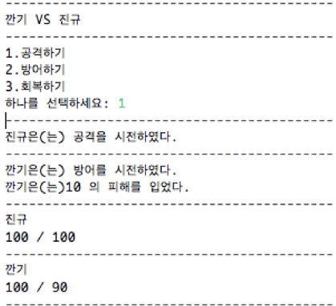
2-2. 個人プロジェクト
1. Adventure Kensei
1
2
3
説明：
ユーザーの名前を設定します。
敵の名前を設定できます。
攻撃、守備、ヒールの中での
一つの技を選択します。
ゲームの状況を見せます。
4
1
2
3
4

Slide 17
2-2. 個人プロジェクト
1. Adventure Kensei
一番大変だったこと – クラスダイアグラムを利用して企画をし、その企画
どおり作ることが一番大変でした。
何度もクラスダイアグラムを描き直し、何度もエラーを
修正しながらプログラムを作ることが一番大変でした。
成長したこと
クラスダイアグラムの作成能力。
JAVAの使い方。
プログラムの楽しさをわかったこと。
言語の活用方法が分かったこと。

Slide 18

2-2. 個人プロジェクト
2. 福岡紹介ホームページ
開発期間 - 2016.6.10 - 2016.6.16
紹介 - CSS、HTML、JS,、jQuery、AJAXを利用して動画、音楽、DOMの修正などが
でき、福岡と永進専門大学を紹介するホームページです。
開発情報

Slide 19
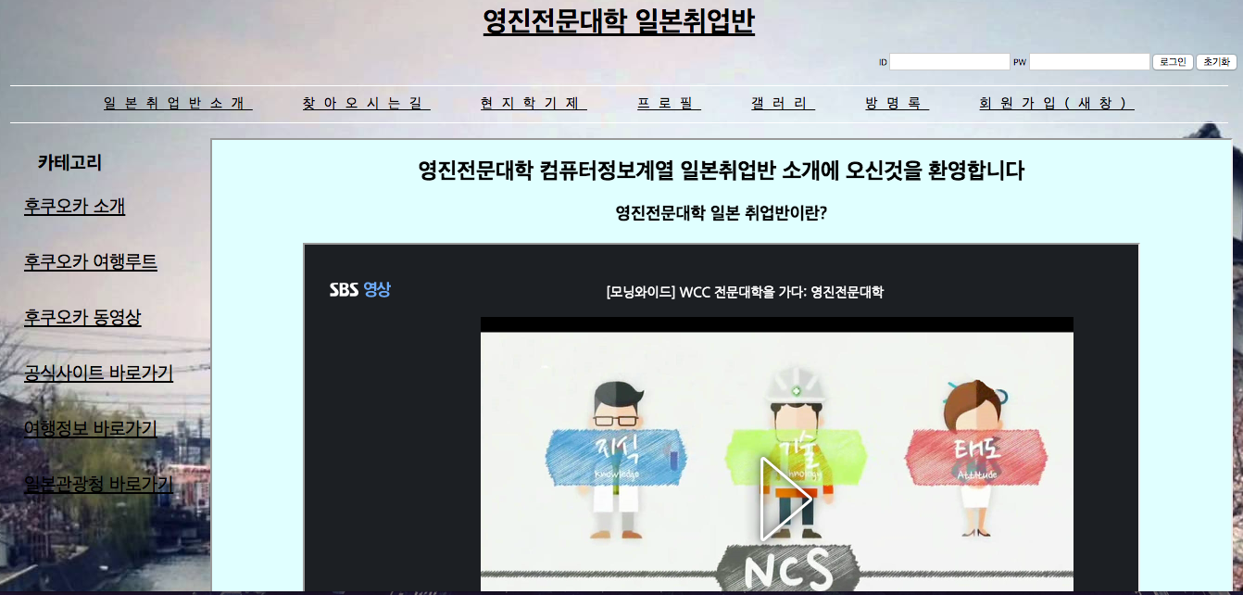
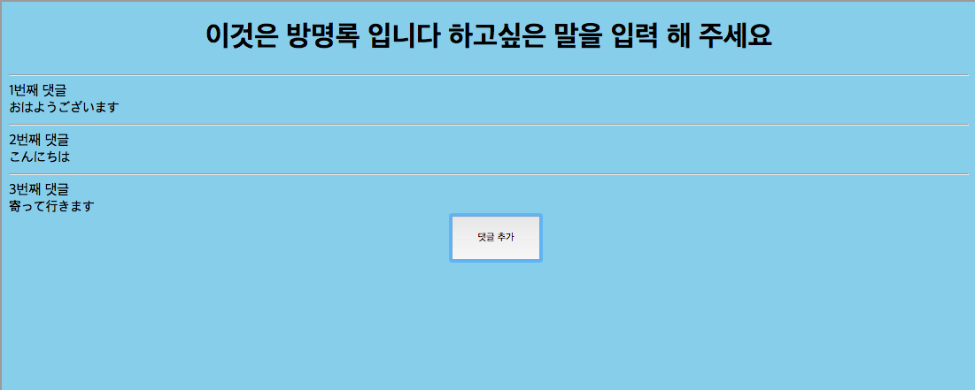
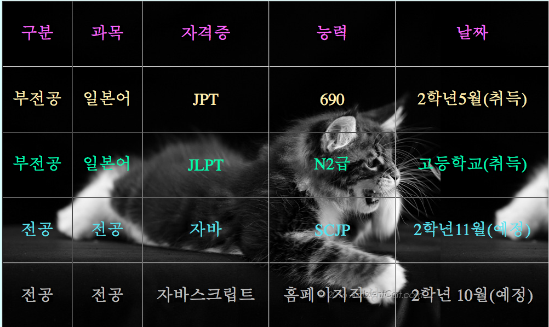
2-2. 個人プロジェクト
2. 福岡紹介ホームページ
説明：
福岡や永進専門大学を紹介するホームページです。
クリックできるボタンであり、ボタンを
押すと のフレームが変わります。
ボタンたちを押すとボタンに当て画面が変換
されるフレームです
jQueryを利用して、HTMLのDOMを修正し、
Elementを追加するページです。
AJAXを利用し、データを持ってくる
テーブルです。
1
2
1
2
2
3
3
4
4

Slide 20
2-2. 個人プロジェクト
2. 福岡紹介ホームページ
一番大変だったこと – AJAXの使い方が全くわからなかったので、AJAXを
利用してデータを持ってくる方法やデータをサーバ
に送る方法、持ってくるデータタイプの選択、関数
の使い方などを身につけることが一番難しかったと
思います。
成長したこと
HTML, CSS, JSの実力
jQueryの活用法
AJAXの使い方
ホームページの基本要素の知識

Slide 21
2-2. 個人プロジェクト
3. ショッピングモール
開発期間 - 2016.12.01 - 2016.12.16
紹介 - サーバを利用して、自分だけのショッピングモールを作り、販売ページ、
在庫、購買リスト、掲示板が全部できる普通のショッピングモールを
作るプロジェクト
開発情報

Slide 22
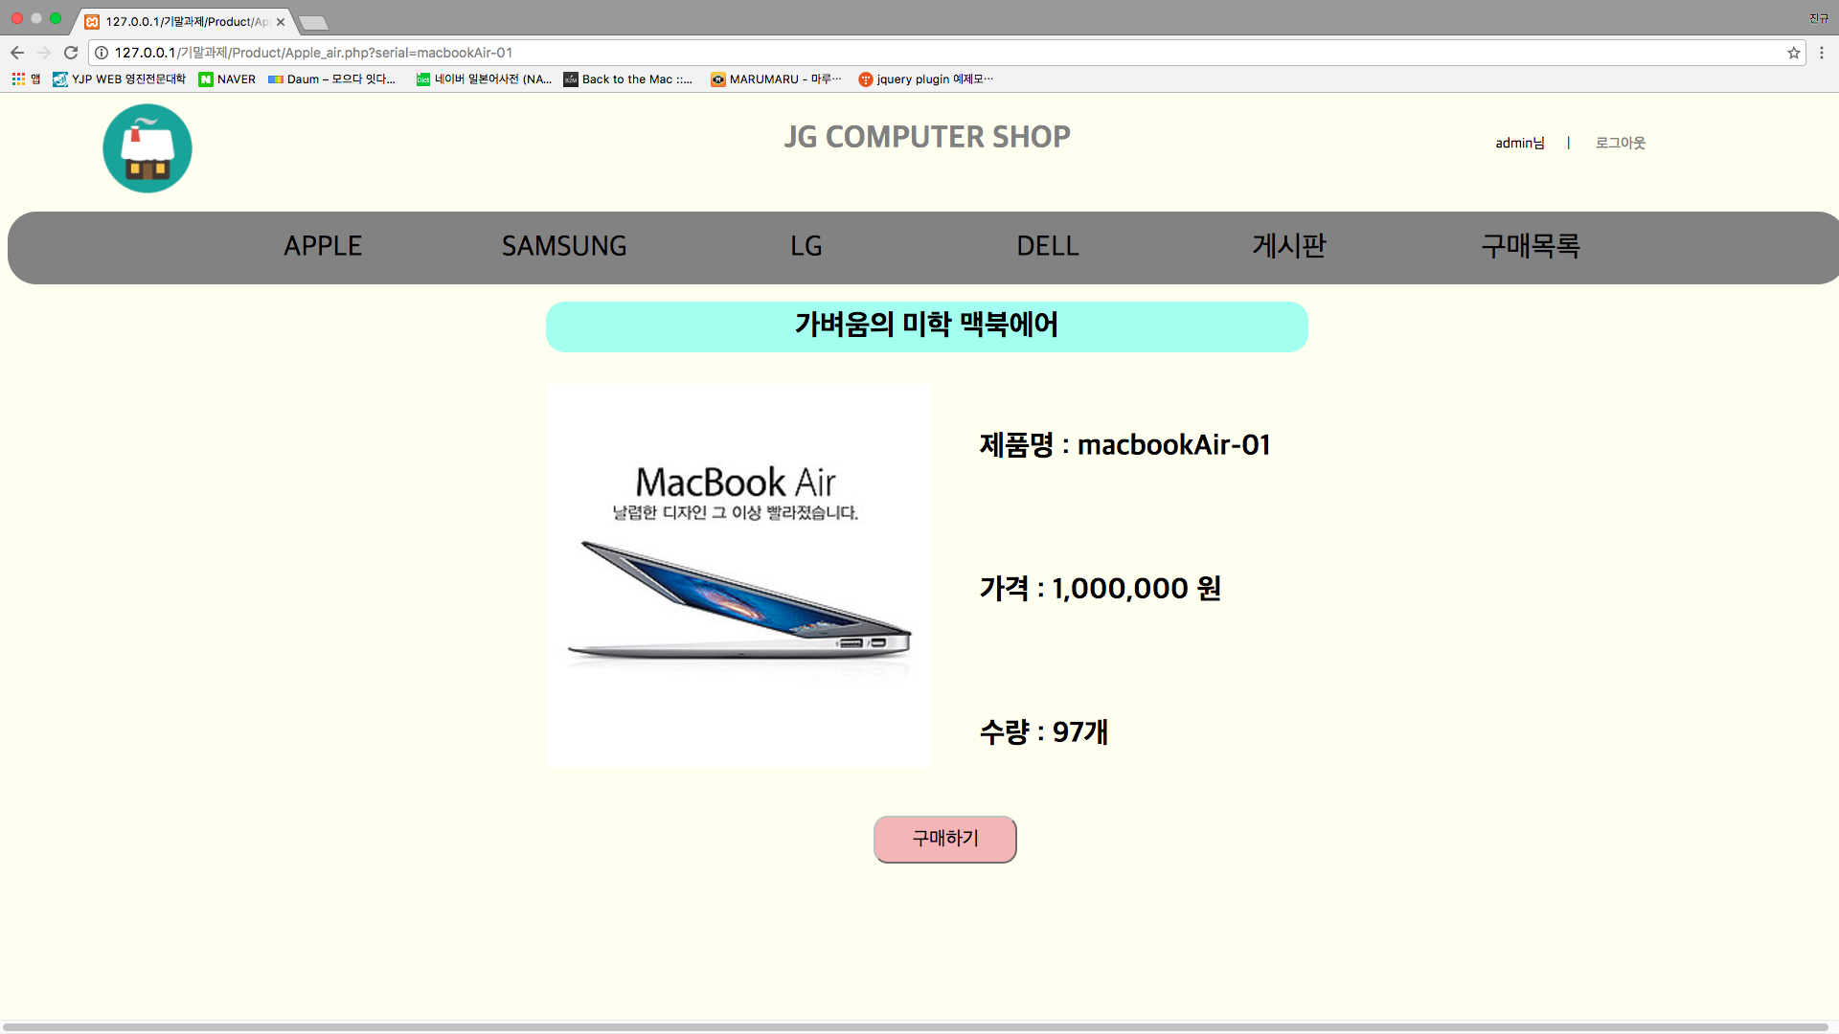
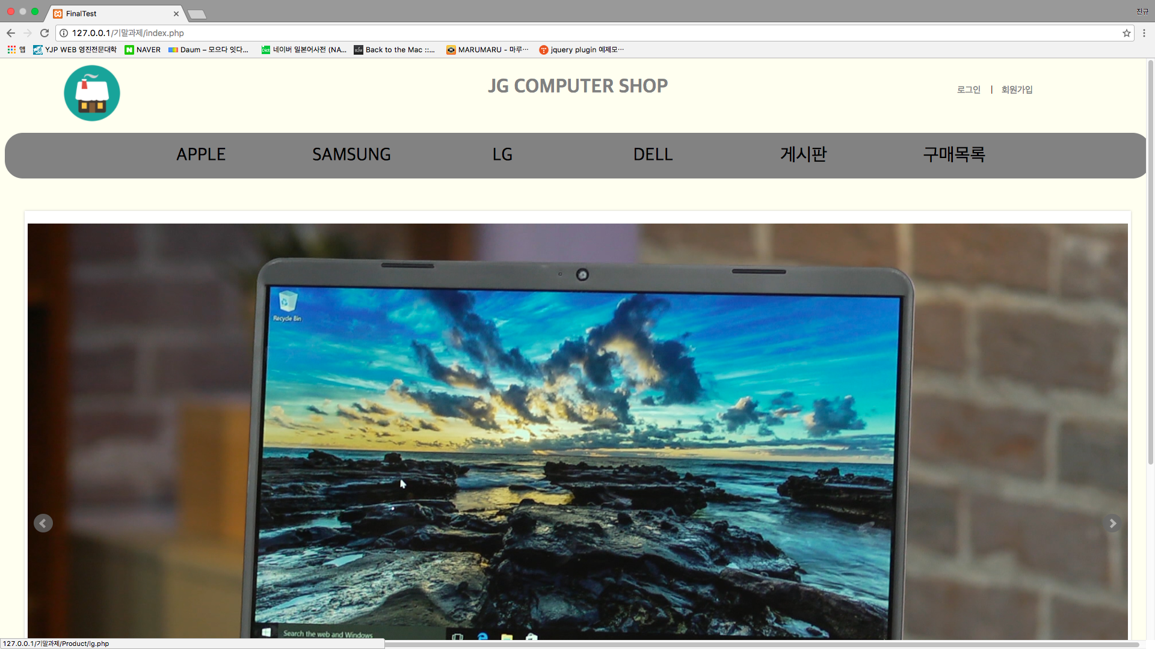
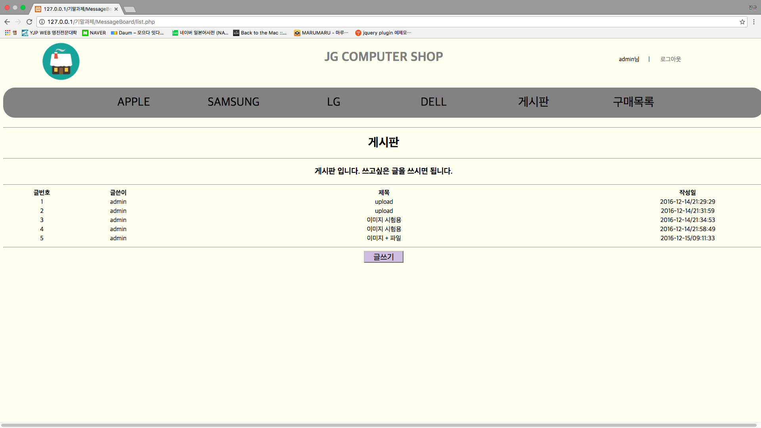
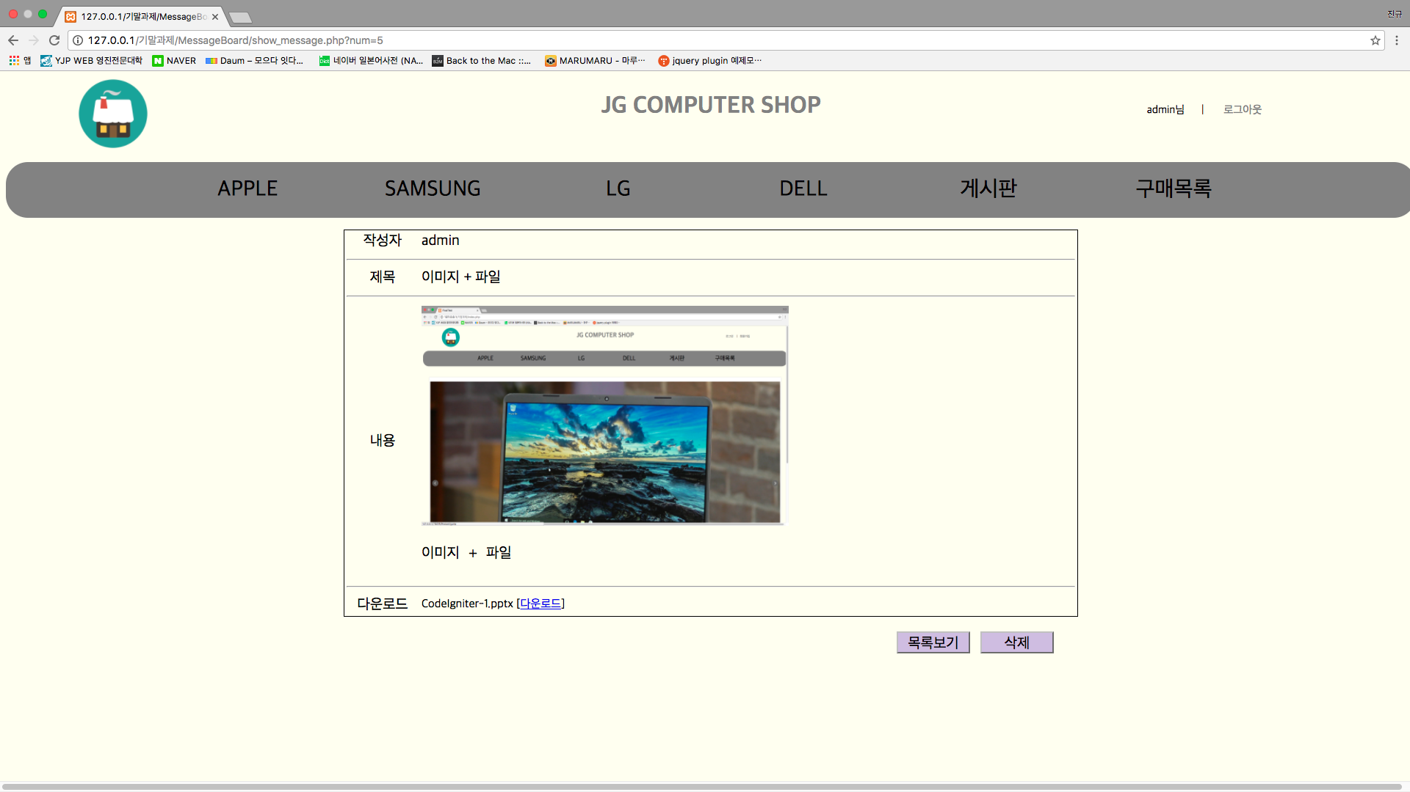
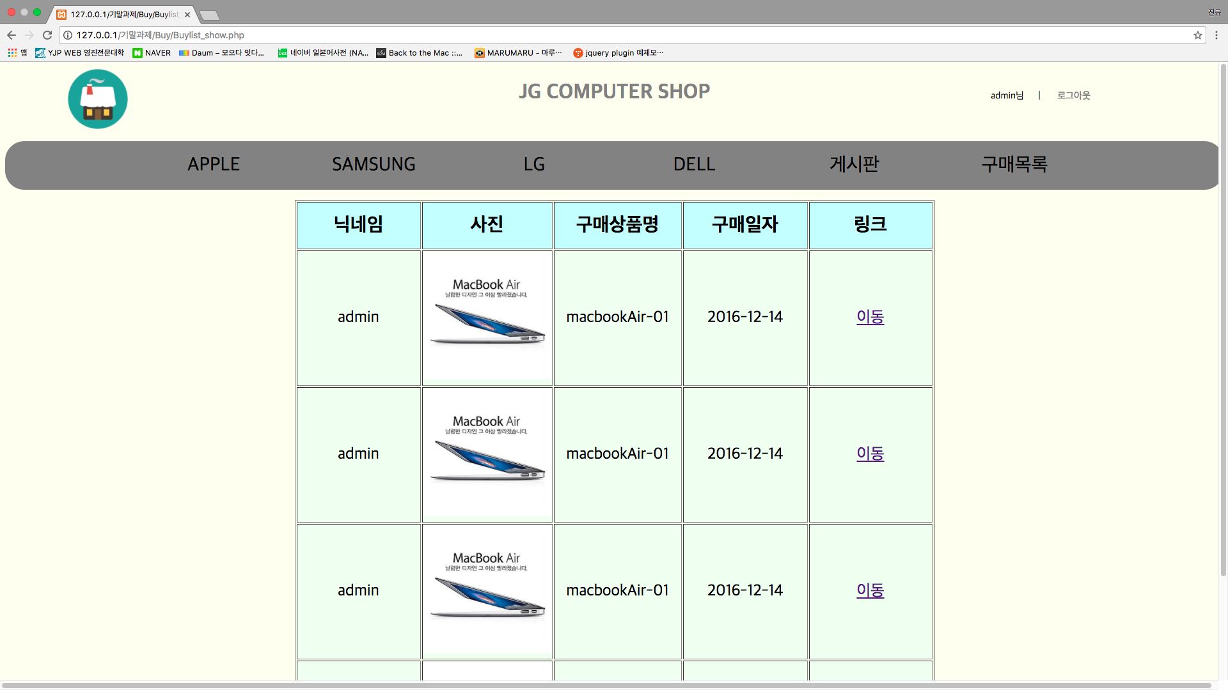
3
2-2. 個人プロジェクト
3. ショッピングモール
1
2
4
説明： プロジィクトのメインページ
スライディングバナーで物を
広告するところ
詳しい物の紹介ページ
掲示板のページとその内容
購買リストの内容
1
2
5
3
4
5

Slide 23
2-2. 個人プロジェクト
3. ショッピングモール
一番大変だったこと – ショッピングモールは初めてだったのでサーバにPHPの
PDOを利用してデータを移すことやデータを持ってくる
方法、そのデータを利用して画面に映す方法などが
一番難しかったと思います。
成長したこと
PHPの使い方。
HTML, CSS, JSの実力。
jQueryの活用法。
PDOを利用したMySQLの使い方。
ホームページの基本要素の知識。
APIの使い方。

Slide 24

2-2. 個人プロジェクト
4. 個人クラウド
開発期間 – 2017.09.23- 開発中
紹介 - マックのアパーチ,マイエスキューエルを利用、また、ノーアイピーなど
を利用してサーバーを作り、ファイルツリーからフォルダーを選択して
フォルターの作りやアップロードができる、個人メディアークラウト
です。
開発情報

Slide 25
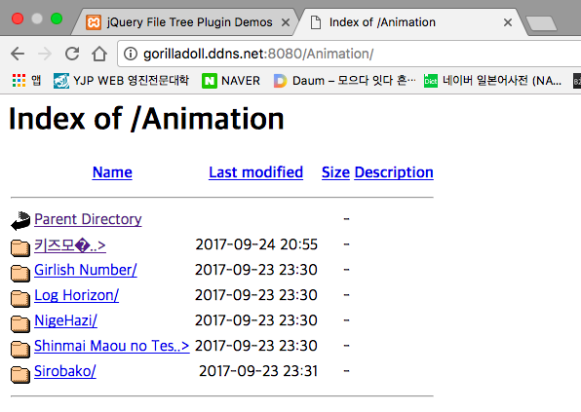
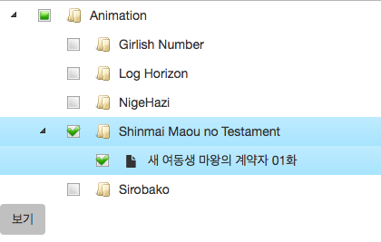
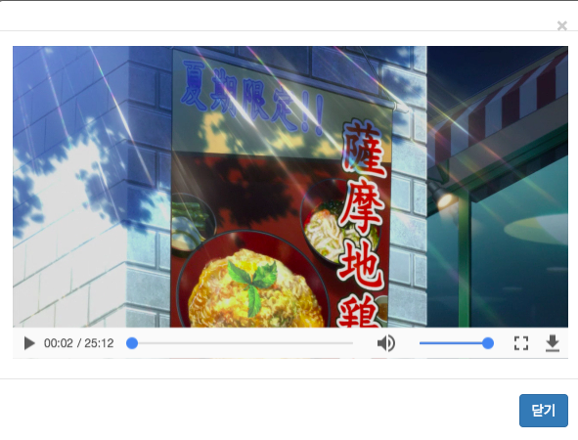
2-2. 個人プロジェクト
1
4. 個人クラウド
説明： は手作りのサーバーです。
ドメインを利用して今も
接続できます。
は作りたいサーバーの形です。
jQuery File Tree Plugin API を利用、サーバーのファイル ツリーを表示します。
はサーバーにアップロードさ
れている動画を見られる画面
です。
1
2
2
3
追加する機能
1. 選択したフォルダーの子供としてたの
フォルダーを作る機能。
2. ファイルをアップロードする機能。
3. ログイン機能。
3

Slide 26
2-2. 個人プロジェクト
4. 個人クラウド
一番大変だったこと – 今、作業を行なっているサーバーとクライアントの間の
JSONデーターのやり取りの確認が一番難しいです。
成長したこと
サーバーの構築。
ドメイン登録方法。
データーベースの設計。
モーダルの使い方。

Slide 27
Thank you

